Slide 1
EVOLUZIONE
CROSS-PIATTAFORMA

Slide 2
OGNI GIORNO ACCANTO AGLI ITALIANI
591.000 italiani
ogni giorno visitano uno dei portali RAI
per un totale di 1,7 miliardi di pagine viste nel 2013

Slide 3
IL GRADIMENTO DEL web: voto medio
FRUIZIONE IN DIFFERITA DI TV E RADIO ATTRAVERSO
IL WEB
FRUIZIONE IN DIRETTA TV
E RADIO ATTRAVERSO WEB
6,9
6,9
(=)
(-1.1)
DOWNLOAD DI PROGRAMMI TV E RADIO ATTRAVERSO
IL WEB
6,8
voto 6-10= 73%
6,8
(=)
Fonte: Ricerca Corporate Reputation 2013, base individui 14+.

Slide 4
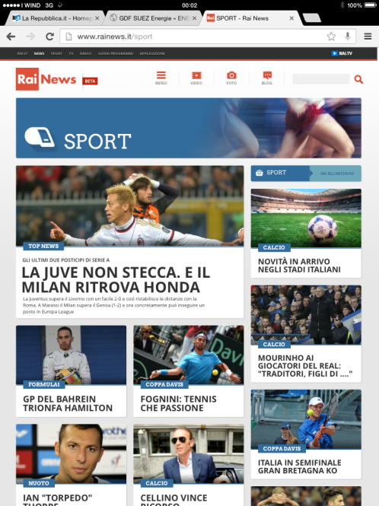
LA NUOVA OFFERTA RAI. IL PORTALE NEWS DELLA RAI (RAI NEWS)
Appena nato è già un punto di riferimento
Ogni giorno 1,2 milioni di pagine viste e 188 mila utenti in media
È il portale dell’offerta informativa RAI con un continuo sviluppo tecnologico per garantire tutta l’innovazione per soddisfare le aspettative degli utenti

Slide 5
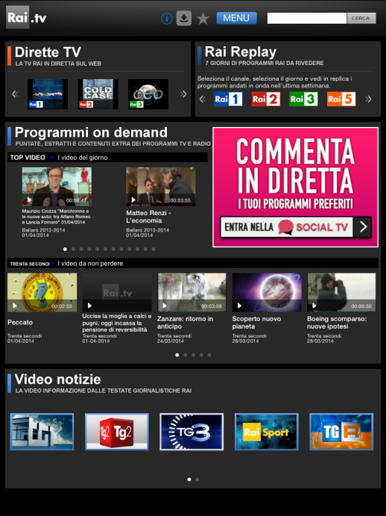
LA NUOVA OFFERTA RAI. RAI.TV
Lanciato nel 2010 è il prodotto più visto di Rai.it
Nel 2013 una media mensile di 61 milioni di pagine viste (+17% rispetto 2012) e 5,5 milioni di utenti unici (+30%). Nei primi mesi 2014 continua il trend di crescita
Leader anche in mobilità su smarphone e tablet:
Con 4,5 milioni di download, è l’app più scaricata di tutta la Rai
Nel 2013 un incremento di oltre il 120% rispetto al 2012
Da dicembre è sulle Connected Tv Samsung

Slide 6
PROGRAMMI CHE MUOVONO IL TRAFFICO
DATI DI NAVIGAZIONE E PERFORMANCE DOMINIO RAI
PROGRAMMI CHE MUOVONO IL TRAFFICO
1. Sanremo | 27 milioni di pv
2. Un posto al sole | 14,6 milioni di pv
3. Che tempo che fa | 10 milioni di pv
4. Ballarò | 7,5 milioni di pv
5. Report | 5,6 milioni di pv
6. Una grande famiglia | 5,4 milioni di pv
7. Ballando con le stelle | 4,9 milioni di pv
8. Prova del cuoco | 4,1 milioni di pv
9. Made in sud | 4 milioni di pv
10. Pechino Express | 3,3 milioni di pv
Fonte: censuario interno: webtrekk totale pv dal 1 ottobre al 23 febbraio

Slide 7
IL RECORD DI RAI.TV
TRAFFICO E INCIDENZA
Traffico portale Rai.tv
pageviews medie mese (milioni)
Traffico Portale Rai.tv Media Mese Browser Unici (milioni)
Incidenza Rai.tv su traffico totale RAI (% Pageviews)
87
7,4
46
41,1
75,5 MILIONI DI PAG
VISTE OGNI MESE
6,4 MILIONI DI BROWSER UNICI
IL 41,1% DI TUTTO
IL TRAFFICO WEB RAI
Fonte: Censuario Interno: Nielsen 2010-giu 2013, Webtrekk Da Giu 2013,*gen-mar‘14
Fonte: Censuario Interno: Nielsen 2010-giu 2013, Webtrekk Da Giu 2013,*gen-mar‘14
Fonte: Censuario Interno: Nielsen 2010-giu 2013, Webtrekk Da Giu 2013,*gen-mar‘14

Slide 8
LA CLASSIFICA DEI PIÚ NAVIGATI SU RAI.TV
CLASSIFICA DEI PIÙ NAVIGATI
VOD, DIRETTE, REPLAY, HOMEPAGE
ANALISI BASATA SU PAGINE VISTE, COME TAGGATE NELLE DIVERSE SEZIONI

Slide 9
UNA FRUIZIONE SEMPRE PIÙ «DEVICE ORIENTED»
DEVICE
DOVE VIENE FRUITO IL CONTENUTO DI RAI.TV
RAI TV
15%
8%

Slide 10
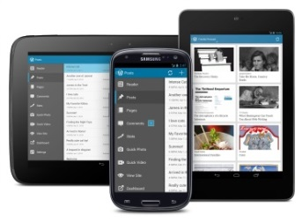
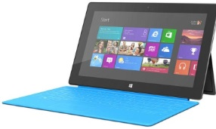
4,5 MILIONI DI DOWNLOADS
LA PIÙ SCARICATA TRA LE APP RAI
Downloads dal lancio piattaforma
Blackberry 0,5%
iOS 37,8%
Android 49,6%
Windows
84%
Windows Phone 8,2%
100% = 4,5 MILIONI DI DOWNLOADS - FONTE: ELABORAZIONE INTERNA SU DATI APPLE STORE, GOOGLE PLAY ETC. DATE DI RILASCIO : IOS IPAD 21/02/2012, WINDOWS PHONE 20/10/2010, WINDOWS 8 28/06/2012, ANDROID 31/08/2012.

